Slide 1
用正向說話擁抱孩子

Slide 2
校園新面貌
iSTEM LAB
創意思維世界賽香港區賽2018
代表香港赴美國愛荷華大學參與世界賽
模擬飛行駕駛艙

Slide 3
校長的3個P
Polite 做個有禮好學生，
關愛身邊人和事。Positive 思想正能量，
逆境要自強。
Possible 凡事有可能，
挑戰「不可能」。

Slide 4
3S全人發展課程
樂於學習 敢於創新 活出自信
本校利用3S (Shine ‧ Smart ‧ Star) 全人發展課程，培養學生各種知識、技能及態度，建立正面價值觀，使學生樂於學習，敢於創新，活出自信。
SHINE 課程 | SMART 課程 | STAR 課程
‧ 周會 ‧ 成長課 ‧ 班級經營 ‧「WE」正向動力計劃 ‧「愛 · 感恩」活動 | ‧ 自主學習策略 ‧ STEM跨科學習 ‧ 思維訓練 ‧ 專題研習 ‧ 實踐體驗課 ‧ 自理學習 | ‧ 拔尖訓練 ‧ 跨科閱讀 ‧ 興趣小組 ‧ 演閱show ‧ 升中Rehearsal

Slide 5
WE 正向動力計劃是？
透過「正面」校園環境，讓孩子感受到自己是
被關注
被認同
被重視

Slide 6
透過「正面」校園環境，讓孩子能夠
自信心
面對困難及挑戰
WE

Slide 7
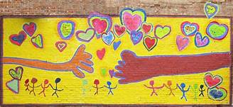
「WE」正向動力計劃
「賞」你一分鐘
我的快樂時光
「揚」語你話
專題成長課
正向動力講座
家長工作坊
教師分享會

Slide 8
正向思維-在生活中保持正面態度
愛 體諒心 親切心 平等心

Slide 9
正向語言( 實踐愛語 )
對孩子感受如何？如何作出合適回應？
讚賞
鼓勵
支持

Slide 10
訓育輔導
WE
正向動力
計劃
班級經營
學生支援

Slide 11
WE
正
向
動
力
計
劃
同學
訓育輔導
鼓勵
支持
班級經營
學生支援
家長
教師

Slide 12
「WE」正向動力計劃 | 訓輔組 | 班級經營
提升師生關係 | 建立常規及學習習慣，促進師生、生生的良好關係
建立學生互相欣賞及支持的朋輩關係 | 提升學生的正能量及發揮其性格強項 | 展現學生長處，增強學生歸屬感，提升社交能力
減少學生負面情緒、提升正能量 | 提升學生正面及積極的價值觀 | 讚賞及鼓勵學生良好的學習及行為表現

Slide 13
 | 「WE」正向動力計劃 | 訓輔組 | 班級經營
學生 | 1. 『揚』語你話 2. 『賞』你一分鐘 3. 我的快樂時光 4. 專題成長課(P4-5) 正向動力講座 (P4-5) | 成長課 德公課 | 1. 班級經營課
家長 | 1. 『揚』語你話 2. 正向動力講座 | 1. 星級爸媽大聯盟 | 1. 展示及分享
教師 | 1. 正向動力分享會 | 1. 義工活動 | 1. 班級經營課

Slide 14
我們鼓勵孩子時……
內容要具體清楚
避免主觀讚賞- 好叻、好勁、好聰明、乖
敷衍回答 -好好喎、幾好、唔錯
善用語氣、身體語言及表情

Slide 15
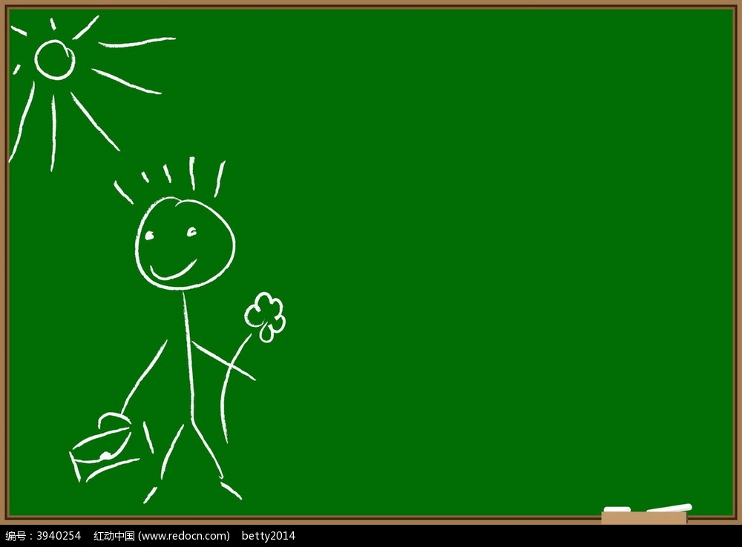
每周三
班主任課
提升
正能量

Slide 16
欣賞支持

Slide 17
促進師生/生生關係
分享
感恩
珍惜

Slide 18
訓輔組接連
「禮貌P牌仔」
欣賞
支持

Slide 19
正向校園氛圍
分享及佈置
班營活動

Slide 20
正向校園氛圍

Slide 21
正向校園氛圍

Slide 22
正向校園氛圍

Slide 23
「WE」教師分享會

Slide 24
做錯事要道歉時……
你唔啱!快啲同人道歉!
★命令說對不起 ★不是真心道歉
你做錯事，識得講對唔住。
你而家唔想講住，等你準備好先講。

Slide 25
孩子學習表現不理想…..
你只係欠缺練習，我相信你多啲練習，
一定會有進步!
★逆境是由外在因素導致，而不是他本身的問題
★學會面對逆境，幫助孩子成功

Slide 26
「WE」正向動力講座
專題成長課
配合
相信自己是一個有能力的人
每個人都有自己的能力及長處

Slide 27
放開己見 放鬆心情
放心同行 放眼欣賞
「WE」家長工作坊
孩子的成長與鼓勵

Slide 28
「WE」家長工作坊

Slide 29
孩子不會事事完美
但能選擇陪伴欣賞

Slide 30
願正愛語言 普及於孩子

